Slide 1
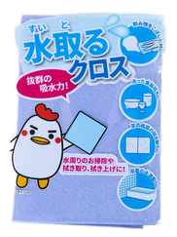
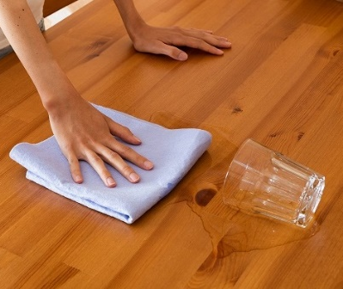
ご提案書
品名：水取るクロス（すいとるクロス）
品番：SC-2005
上代：￥160
色柄：単色
商品サイズ：約380×380×2mm
包装：PP袋入り（台紙あり）
包装サイズ：204×154×10mm
材質：ビスコース・ポリエステル
入数：300
生産国：中国
セット内職：日本
吸水力抜群！零れ物の拭き取りに。
水回りのお掃除や拭き取り・拭き上げに。
台紙名入れ・オリジナルご対応可能です

